Slide 1
netops-biz 全体像
機器のデータを集めて貯め、異常を見つけ、AI エージェントが原因を調べ、人が承認してから直す。東京リージョン・閉域。
① 収集
② ストリーム
③ 格納
④ 検知
⑤ 調査・承認・修復
Telegraf（ECS）
Amazon MSK
Spark（EMR Serverless）
Grafana・Splunk
Temporal + AI エージェント
機器が送る trap・syslog を受け
gNMI・SNMP を取りにいく
Kafka のトピックに流す
（5 本）
S3 Tables・OpenSearch
Prometheus・Splunk へ
アラートを SNS の
トピックへ出す
原因と修復案を出し
人の承認のあと lab を直す
まわりで支えるもの
Nautobot
Amazon Neptune
Web の画面（EC2）
lab（EC2）
機器の一覧とケーブルの正（NAUTOBOT=1）
変えると Job が ① の取りにいく先と
Neptune のトポロジを合わせる
トポロジ（機器・IF・回線）
アラートで status が変わる
修復案もここに置く
チャット（AI エージェントに聞く）
トポロジ（Neptune を図で見る）
承認（修復案を人が承認・却下）
containerlab + Nokia SR Linux
本番の機器の代わり
修復は SSM Run Command で入れる
閉域
・VPC にインターネットへの経路は無い（IGW も NAT Gateway も作らない）。AWS の API へは VPC エンドポイントからだけ行き、それ以外の呼び出しは Deny で拒む。
・画面（Web・Grafana・Splunk・Temporal・Nautobot）は、Web の EC2 を踏み台にした SSM のポートフォワーディングで PC の localhost に開く。
・作るのは ops/up.sh、消すのは ops/down.sh。何を作るかは deploy.env（AGENT / PIPELINE / WORKFLOW / NAUTOBOT など）。
1 / 5

Slide 2
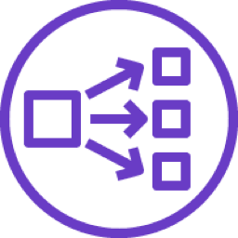


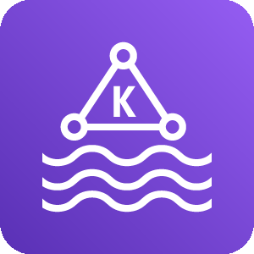
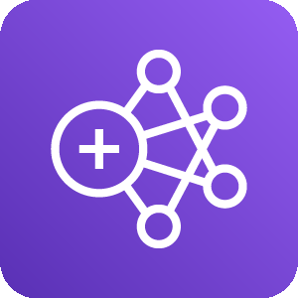
① 〜 ③ 収集から格納まで
Telegraf は役割で 2 つのサービスに分けた。dialout は機器が送ってくるものを受け、dialin はこちらから取りにいく。
機器
① 収集（stream の ECS Fargate）
② ストリーム
③ 格納
機器が送る
trap・syslog
内部 NLB
trap 162 / syslog 5140
MDT 57000
Telegraf dialout
受ける側
増やしても重複しない
lab の EC2
containerlab
Nokia SR Linux
Amazon MSK
metrics / gnmi / mdt
traps / logs
Spark
EMR Serverless
流すだけ（検知はしない）
取りにいく
gNMI 購読・SNMP ポーリング
Spark の書き先
Telegraf dialin
取りにいく側（1 タスク）
一覧と認証情報は SSM から
・S3 Tables: 全トピック（正本）
・OpenSearch: traps / logs
・Prometheus: metrics / gnmi / mdt
・Splunk（ECS）: 全トピック（SINK_SPLUNK=1）
・本番の Cisco の telemetry と性能メトリクスは MDT の dial-out（57000/tcp）で受ける方針。lab の SR Linux は MDT を送れないので gNMI で取り、Telegraf の中で共通の形に変える。
・dialin が取りにいく機器の一覧は SSM のパラメータ。NAUTOBOT=1 のときは Nautobot の Job が書き換える（4 枚目）。
・SNMP のポーリングは SNMP_POLL=1 のときだけ（既定は trap だけ受ける）。
2 / 5

Slide 3
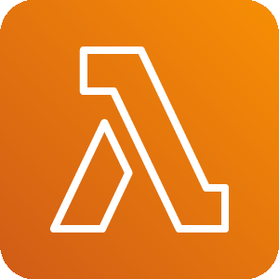
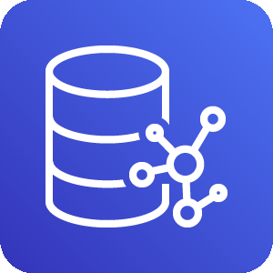


④ 〜 ⑤ 検知から修復まで
アラートは SNS のトピック 1 つに集める。トポロジの status を書き換え、ワークフローが調査 → 人の承認 → 修復と進める。
④ 検知（analytics の ECS）
トポロジに映す（graph）
承認
Grafana
アラートルール
link_down（SNMP）
graph の Lambda
status を書く
Amazon Neptune
トポロジ・status・修復案
Web の EC2
承認タブで人が承認・却下
SNS
⑤ 調査 → 承認 → 修復（workflow）
Amazon SNS
<prefix>-alerts
同じ障害を 1 つにまとめる
修復案
起動・解消
原因と修復案を聞く
Amazon SQS
アラートを受ける
Temporal（ECS）
ワークフロー
AgentCore Runtime
AI エージェント
Gateway（MCP）のツールで
Neptune・ログ・メトリクスを読む
Splunk
保存済みサーチ
trap / BGP / IS-IS
承認されたら SSM Run Command
作成・承認・却下・適用・確認の
履歴は S3 Tables（証跡）に残す
lab の EC2
機器の設定を直す
3 / 5

Slide 4
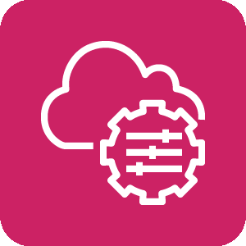

Nautobot 連携（NAUTOBOT=1）
機器の一覧とケーブルの正を Nautobot に置く。Nautobot で変えると、Job が Telegraf の取りにいく先と Neptune のトポロジを合わせる。
Nautobot 3.2（ECS Fargate の 1 タスク + RDS）
① 一覧を書き換え
RDS
SSM のパラメータ
gNMI・SNMP の機器の一覧
Telegraf dialin
サービスを作り直して
新しい一覧で取りにいく
Job
変更のたび（JobHook）
または手で実行
運用者
機器・Service
ケーブルを変える
web・worker・Redis
画面と API
Celery が Job を回す
PostgreSQL
RDS
db.t4g.micro
② トポロジを合わせる
Amazon Neptune
物理層（機器・IF・回線）を
Gremlin で差分だけ書く
Nautobot の何が、どこに映るか
押さえておくこと
・最初の起動だけ、lab の定義から機器とケーブルが入る。
・シークレット（管理者・DB のパスワードなど）は SSM の SecureString。
・NAUTOBOT=1 の間は、Web の画面からトポロジを編集できない（正は Nautobot）。
・アラートが書く status と、IP 層より上のトポロジには触らない。
・ops/down.sh で DB ごと消える（編集した内容は残らない）。
・デバッグ用の EC2 は Nautobot を使わない（lab の定義の一覧のまま）。
Device の Service「gnmi」
→ Telegraf の gNMI の購読先
Device の Service「snmp」
→ Telegraf の SNMP のポーリング先
Device・Interface・IP
→ Neptune の機器と IF
Cable
→ Neptune の回線
4 / 5

Slide 5







どこで何が動くか（配置と閉域）
全部がプライベートサブネットの中。PoC は EC2・ECS のタスク・NLB をサブネット a に 1 つずつ置く（冗長にしていない）。
VPC（プライベートサブネットだけ。IGW・NAT Gateway 無し）
VPC の外の AWS サービス
EC2
ECS Fargate
S3 Tables・S3
SSM の
ポートフォワーディング
Telegraf dialout
stream
Telegraf dialin
stream
OpenSearch Serverless
Web
Gradio・踏み台
Managed Prometheus
Grafana
analytics
Splunk
analytics
運用者の PC
localhost で開く
Web 8080 / Grafana 3000
Splunk 8000 / Temporal 8233
Nautobot 8081
Bedrock・AgentCore
Temporal
workflow
Nautobot
nautobot
SNS
SNS
lab
containerlab
SQS
Systems Manager
マネージド（VPC の中）
MSK
Neptune
RDS
RDS
ECR
VPC エンドポイント
AWS の API は
ここからだけ
CloudWatch Logs
EMR Serverless
Lambda
内部 NLB
IAM（閉域の Deny）
5 / 5

